Slide 1
05.11.2018
Тема урока:
Рациональные числа.
« Числа не управляют миром, но они показывают, как управлять им».
( И. Гёте).
Алгебра 8 класс

Slide 2
Рациональные числа
Для счета предметов используются числа, которые называются натуральными. Для обозначения множества натуральных чисел употребляется буква N -первая буква латинского слова Naturalis, «естественный», «натуральный»
Натуральные числа, числа им
противоположные и число нуль, образуют множество целых чисел, которое обозначается Z - первой буквой немецкого слова Zahl - «число».
Множество чисел, которое можно представить в виде ,называется
множеством рациональных чисел и обозначается- Q первой буквой французского слова Quotient - «отношение».

Slide 3
Натуральные числа
Натуральные числа возникли в силу необходимости вести счет любых предметов.
Натуральные числа несут ещё
другую функцию –
характеристика порядка предметов, расположенных в ряд.
1 2 3 4 5 6 7 8 9 10…

Slide 4
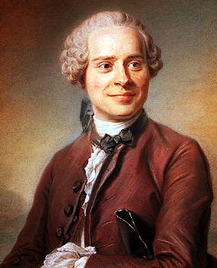
Натуральные числа
О натуральном, в смысле естественном, ряде чисел говорится во «Введении в арифметику» греческого математика (неопифагорийца) Никомаха из Геразы.
В современном смысле
понятие и термин
«Натуральное число»
встречается у французского
философа и математика Ж.Даламбера (1717-1783)

Slide 5
Натуральные числа
1, 2, 3, 4, 5, 6...
n - натуральное
Сумма и произведение натуральных чисел есть число натуральное.

Slide 6
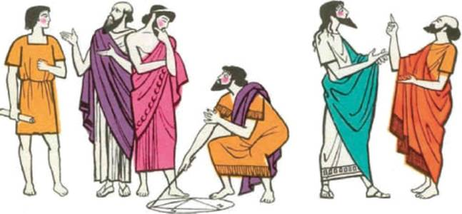
Дробные числа
Дроби естественно возникли при решении задач о разделе имущества, измерении земельных участков, исчислении времени.

Slide 7
Дробные числа
Сумма, произведение и частное
дробных чисел есть число дробное.

Slide 8
Дробные числа
1) доли или единичные дроби, у которых числитель единица, знаменателем же может быть любое целое число;
2) дроби систематические, у которых числителями могут быть любые числа, знаменателями же – только числа некоторого частного вида, например, степени десяти или шестидесяти;
3) дроби общего вида, у которых числители и знаменатели могут быть любыми числами.

Slide 9
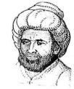
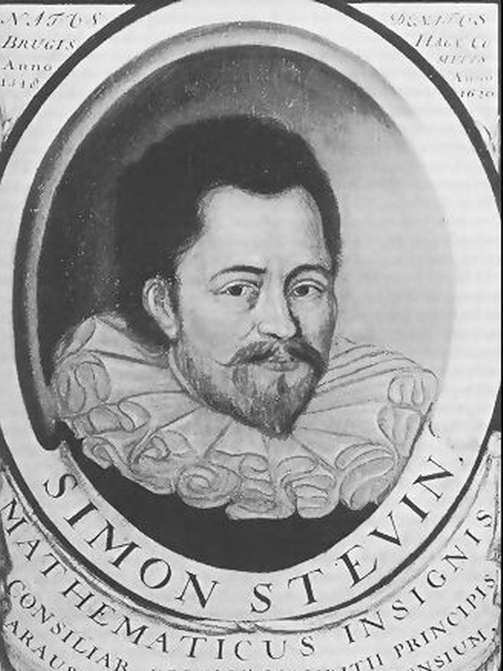
Дробные числа
Десятичные дроби в XV веке ввел самаркандский ученый ал - Каши.
Ничего, не зная об открытии ал – Коши, десятичные дроби открыл второй раз, приблизительно через 150 лет, после него, фламандский ученый математик и инженер Симон Стевин в труде «Децималь» (1585 г).

Slide 10
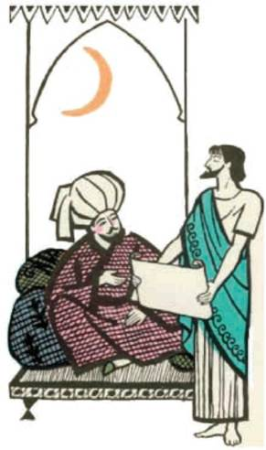
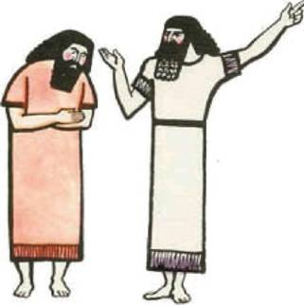
Отрицательные числа
Понятие отрицательных чисел
возникло в практике решения алгебраических уравнений.
Отрицательные числа трактовались
так же как долг при финансовых и
бартерных расчетах.

Slide 11
Числа,
им противоположные
Натуральные числа
1
2
3
4
5
6
-6
-5
-4
-3
-2
-1
Целые

Slide 12
Целые числа
… –3; –2; –1;0;1; 2; 3;…
m – целое
Сумма, произведение и разность
целых чисел есть число целое.

Slide 13
Дробные числа
Целые числа
1
0
-4
9
58
10
¾
7,1
3,2
0,(2)
0,1
Рациональные

Slide 14
Рациональные числа
r - рациональное
Сумма, произведение, разность и
частное рациональных чисел есть
число рациональное.

Slide 15
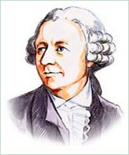
Рациональные числа
Отношения между множествами натуральных, целых и рациональных чисел наглядно демонстрирует геометрическая иллюстрация – круги Эйлера.
Леонард Эйлер жил в России в середине XYΙΙΙ века и внес большой вклад в развитие математики.

Slide 16
Задание 1.
Вычислите значения числовых выражений и изобразите их на диаграмме Эйлера. Вместо недостающего числа впишите букву k
а
b
с
d
k
m

Slide 17
Выясните, какие из высказываний
истинные:
ошибся
молодец
молодец
ошибся
ошибся
молодец
и
л
и
л
и
л
молодец
ошибся
молодец
ошибся
ошибся
молодец
и
л
и
л
и
л
молодец
ошибся
молодец
ошибся
молодец
ошибся
и
л
и
л
и
л

Slide 18
Замените данные рациональные
числа десятичными дробями.

Slide 19
Прочитайте дроби
1) 0,(2) 2) 2,(21) 3) 1,(1)
4) -3,0(3) 5) -0,1(6) 6) 2,45(7)
чисто периодические
смешанные периодические

Slide 20
Представьте в виде обычной дроби
Пусть х = 0,222…
10х = 2,222…
10х = 2,222…
х =0,222…
10х – х = 2,222… – 0,222
9х = 2
0,222…

Slide 21
Представьте в виде обычной дроби
Пусть х = 0,4666…
10х = 4,666…
100х = 46,666…
10х =4,666…
100х –10х=46,666…- 4,666
90х = 42
0,4666..

Slide 22
Представьте в виде обычной дроби
Чтобы обратить чисто периодическую дробь в обыкновенную, нужно в числителе обыкновенной дроби поставить число, образованное из цифр, стоящих в периоде,
а в знаменателе – написать цифру 9 столько раз, сколько цифр в периоде.
0,(2)=
2
9
1 цифра
81
0,(81)=
99
2 цифры

Slide 23
Представьте в виде обычной дроби
Чтобы обратить смешанную периодическую дробь в обыкновенную, нужно в числителе обыкновенной дроби поставить число, равное разности числа, образованного цифрами, стоящими после запятой до начала второго периода, и числа, образованного из цифр, стоящих после запятой до начала первого периода; а в знаменателе написать цифру 9 столько раз, сколько цифр в периоде, и со столькими нулями, сколько цифр между запятой и началом периода.
6
0,4(6)=
4
4
9
0
1 цифра
1 цифра

Slide 24
Представьте в виде обычной дроби

